Slide 1
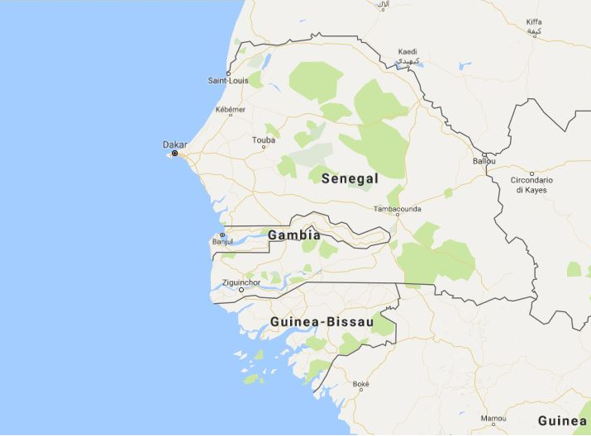
Dakar – M. I. P. A.
DELEGAZIONE MISSIONARIA O. M. I.
in SENEGAL e GUINEA BISSAU
Dakar – Mermoz
Dakar – Castor
Dakar – C.S.P.A.
Nguéniène
Mbour dal 26/11/2017
Koungheul
Koumpentoum
Temento
Elinkine
Farim
Bissau
Cacine

Slide 2
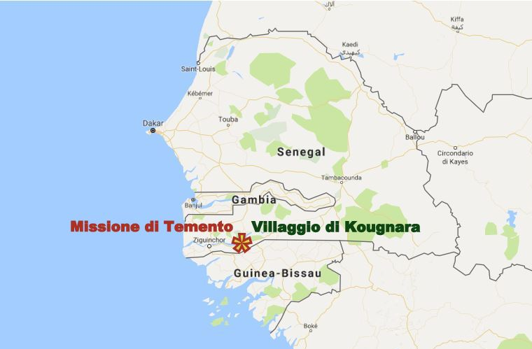
2. Presentazione nuovo progetto per quest’anno: SCUOLA DI KOUGNARA (Senegal)

Slide 3
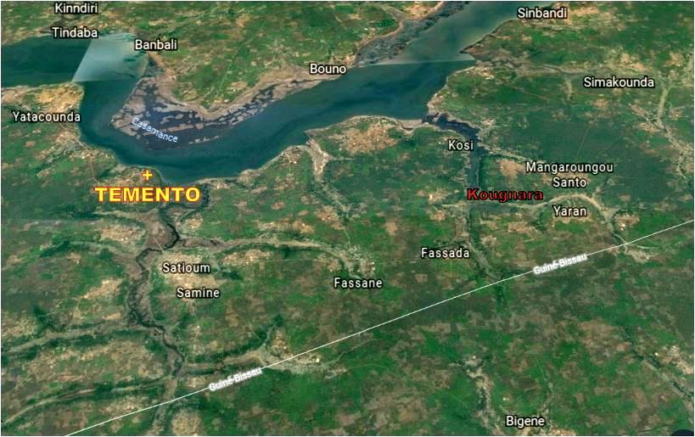
2. Presentazione nuovo progetto per quest’anno: SCUOLA DI KOUGNARA (Senegal)
Kougnara (Temento) – vista satellitare

Slide 4
2. Presentazione nuovo progetto per quest’anno: SCUOLA DI KOUGNARA (Senegal)
Kougnara (Temento) – Agosto 2016

Slide 5
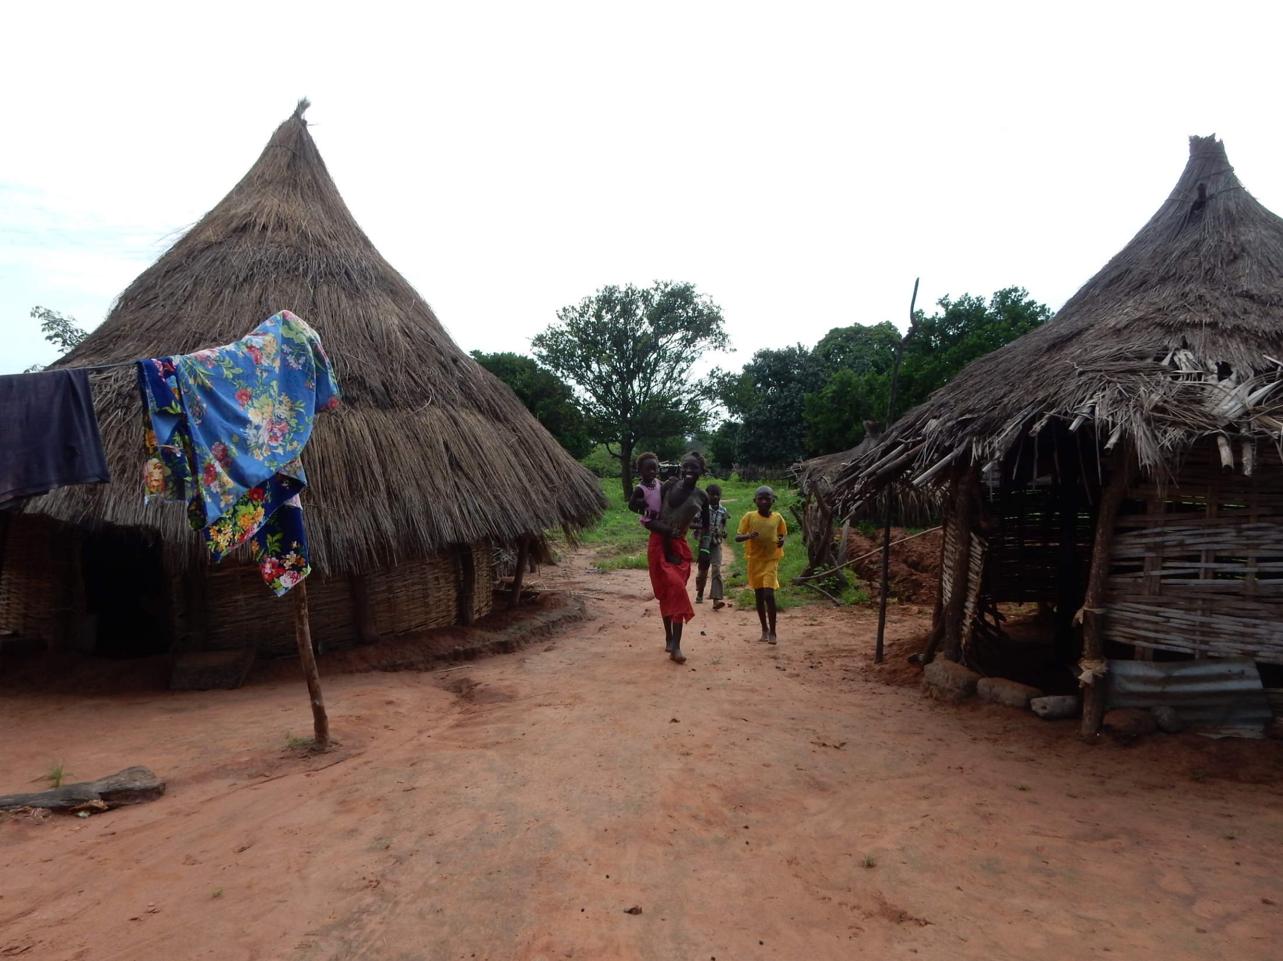
Kougnara (Temento) – Agosto 2016

Slide 6
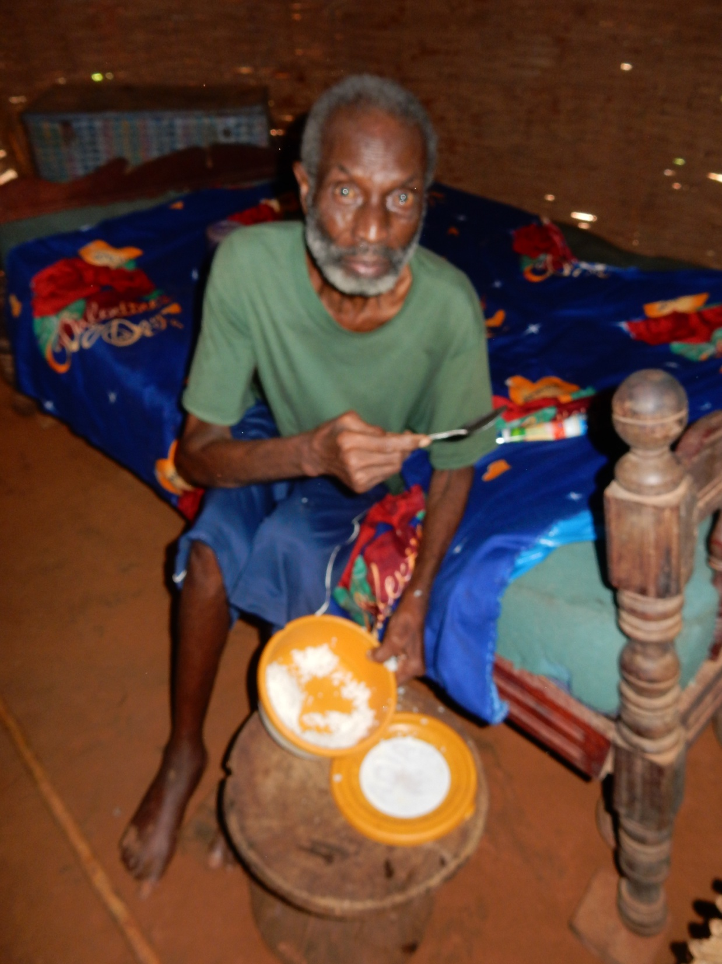
Kougnara (Temento) – Agosto 2016

Slide 7
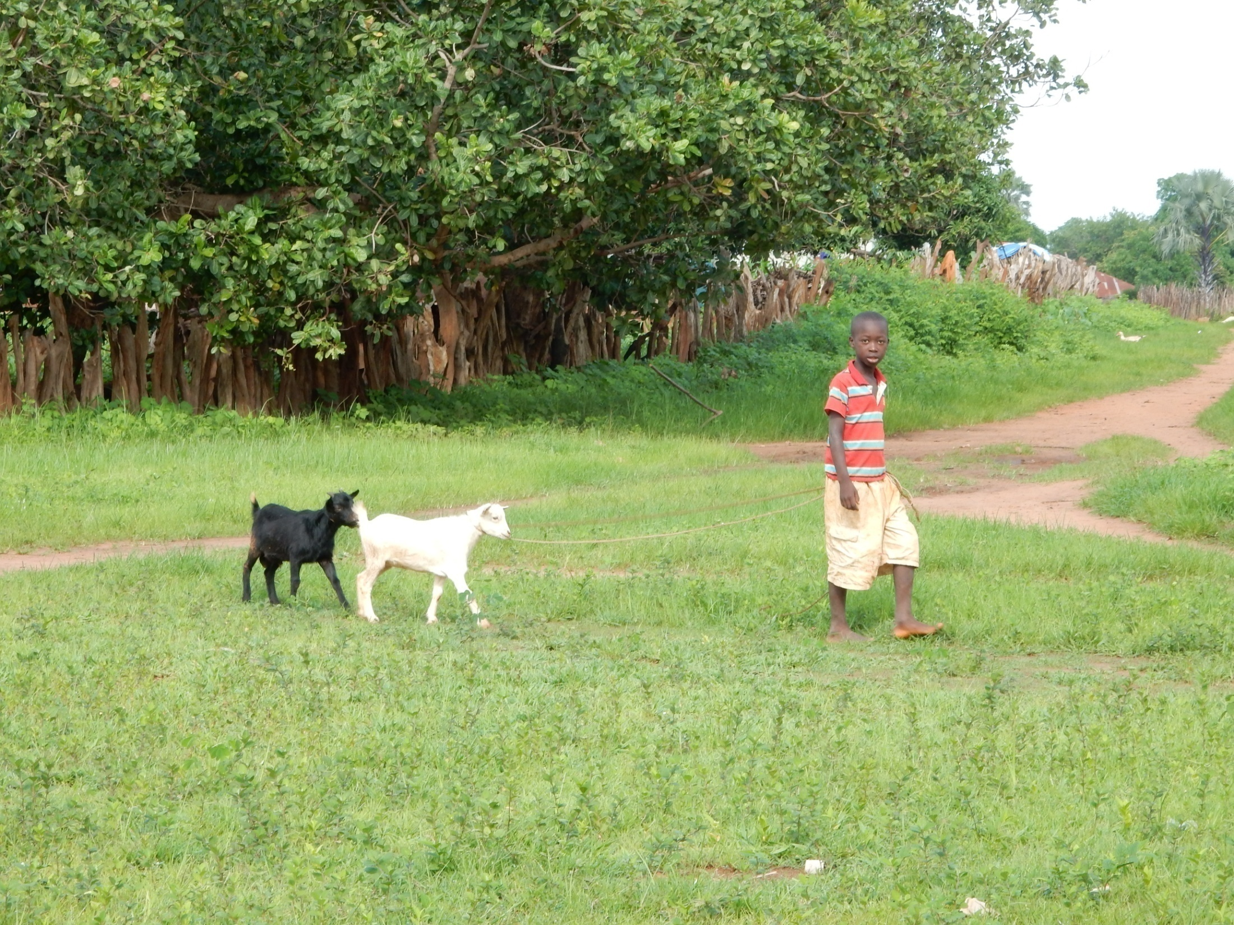
Kougnara (Temento) – Agosto 2016

Slide 8
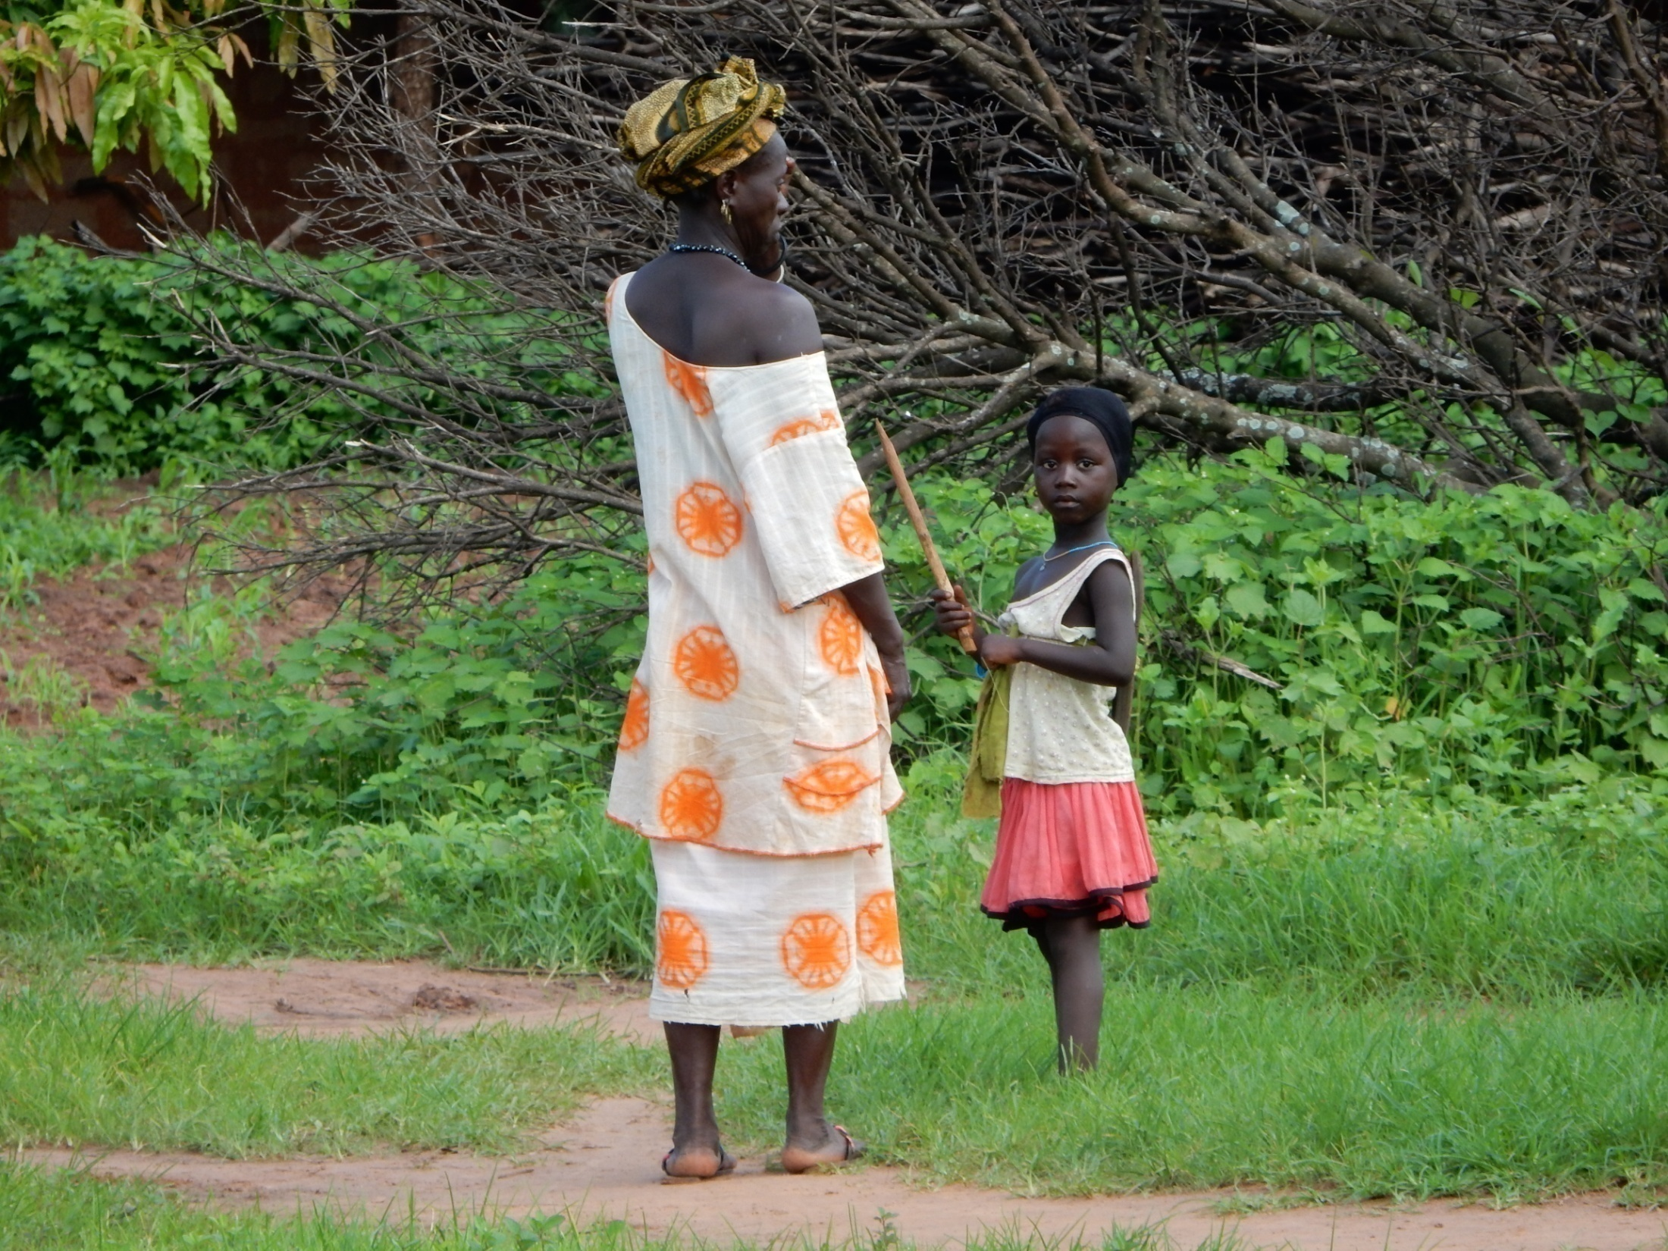
Kougnara (Temento) – Agosto 2016

Slide 9
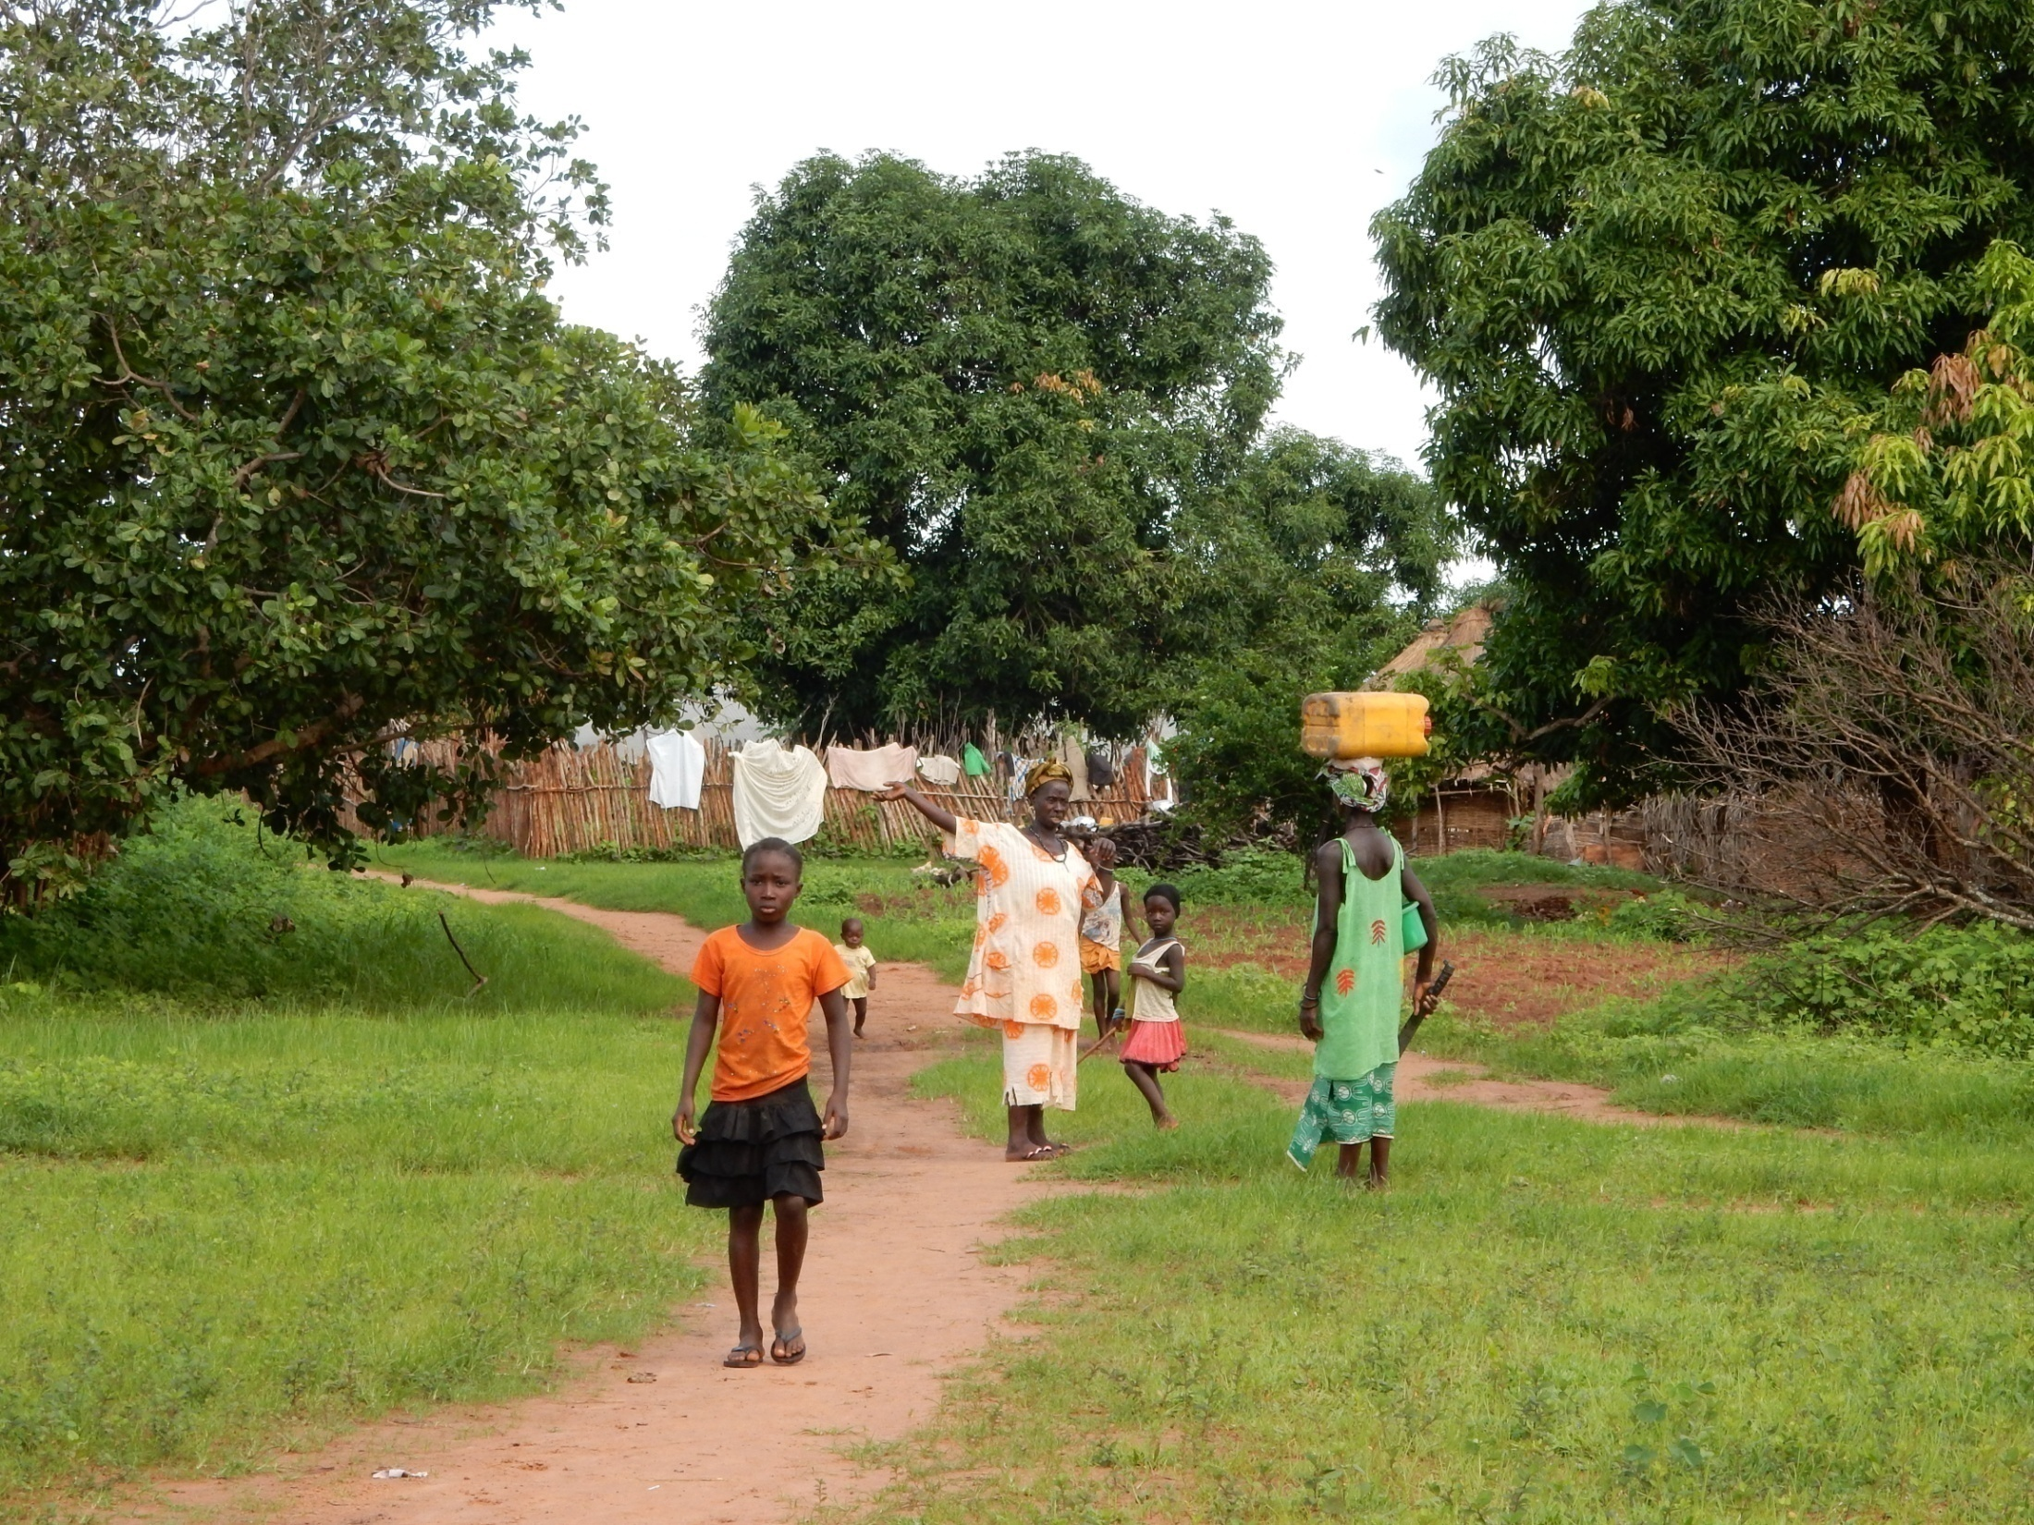
Kougnara (Temento) – Agosto 2016

Slide 10
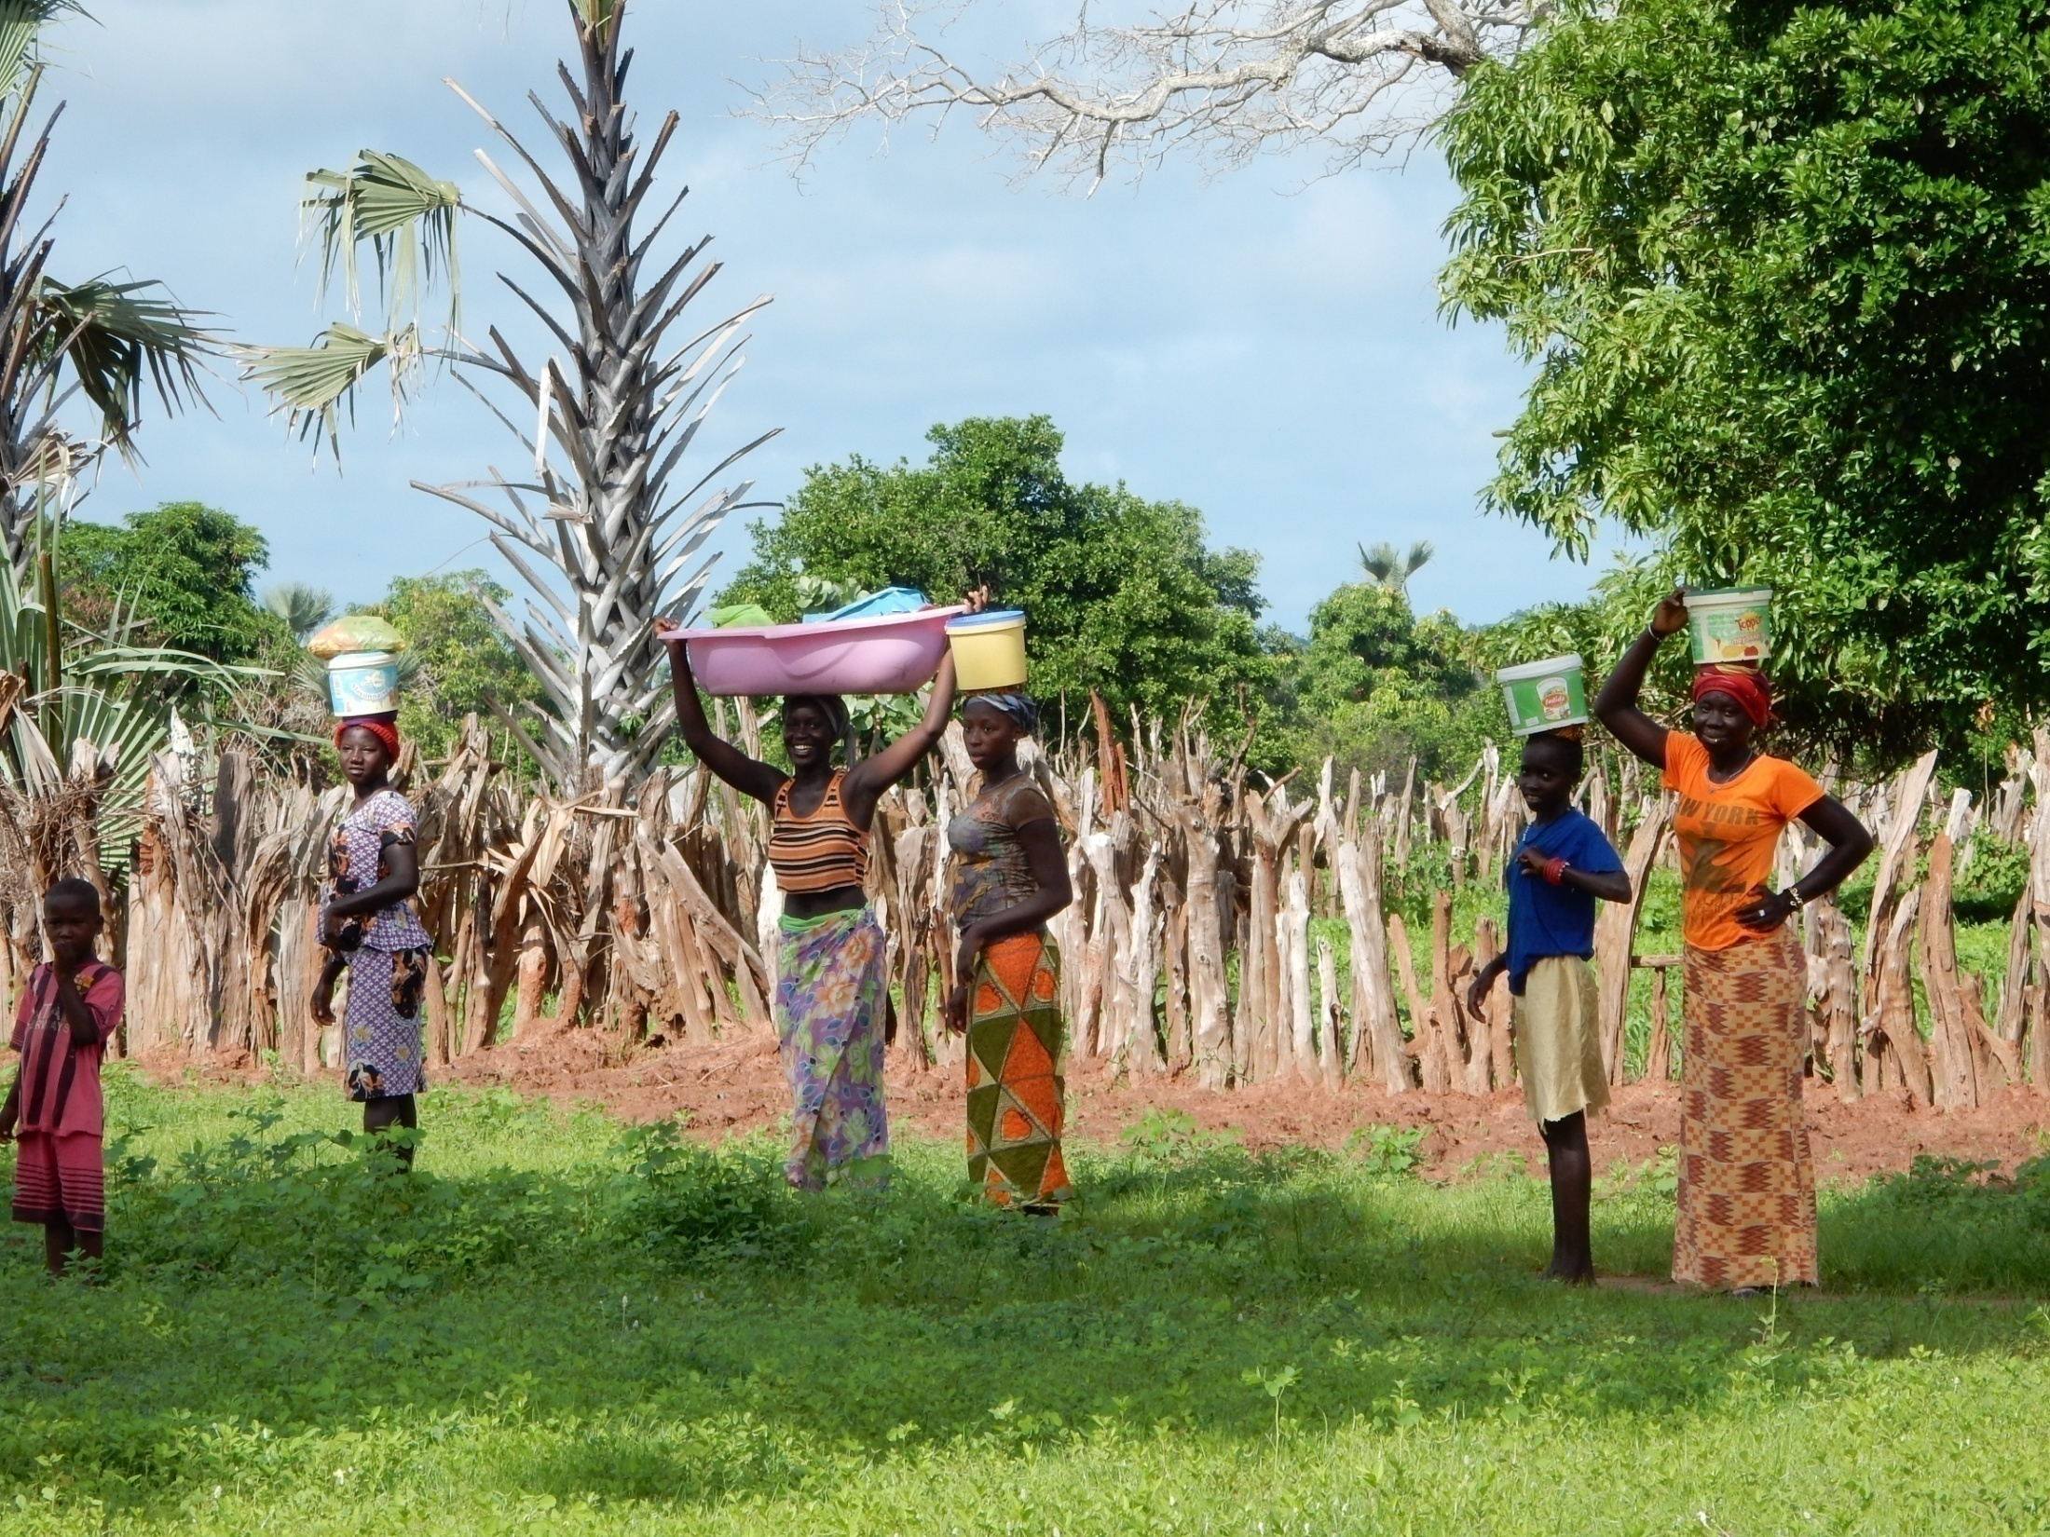
Kougnara (Temento) – Agosto 2016

Slide 11
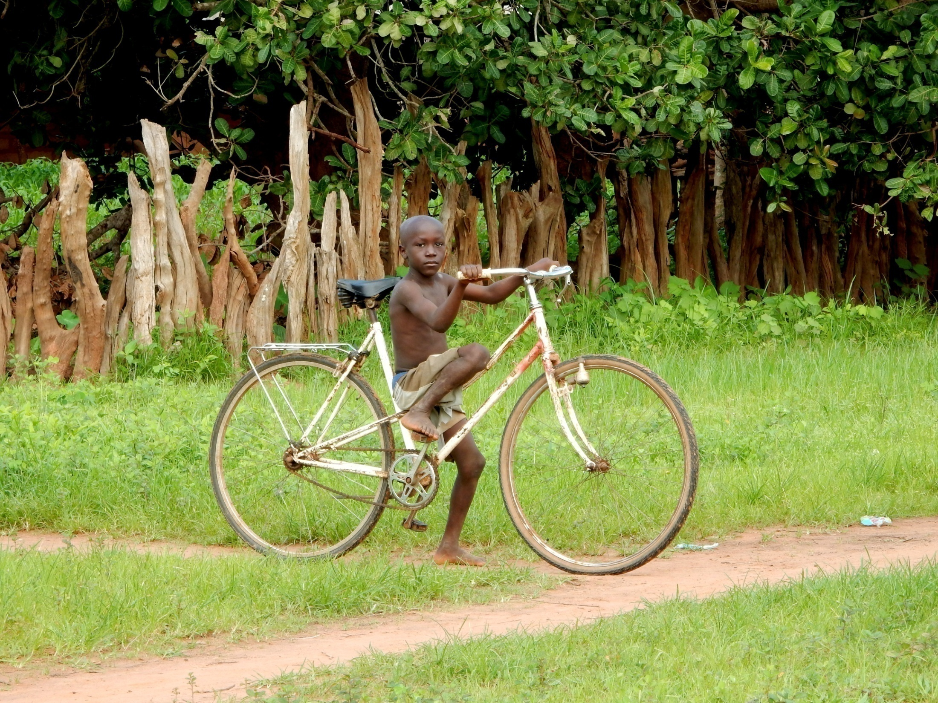
Kougnara (Temento) – Agosto 2016

Slide 12
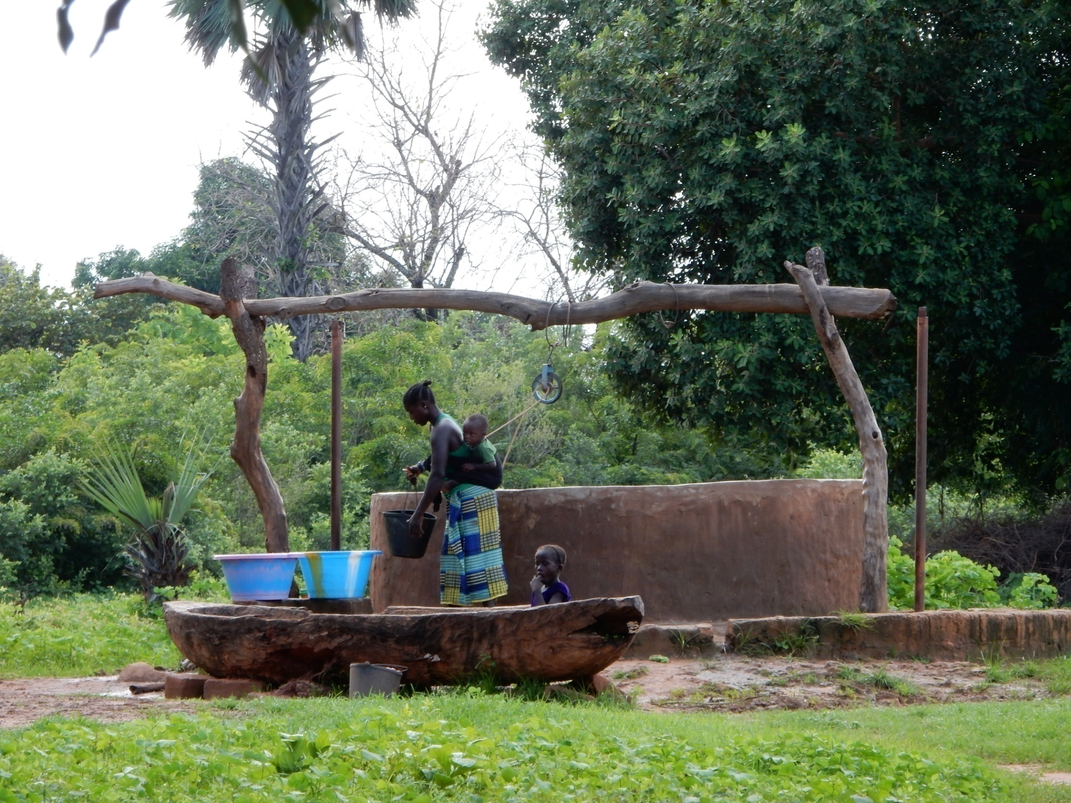
Kougnara (Temento) – Agosto 2016

Slide 13
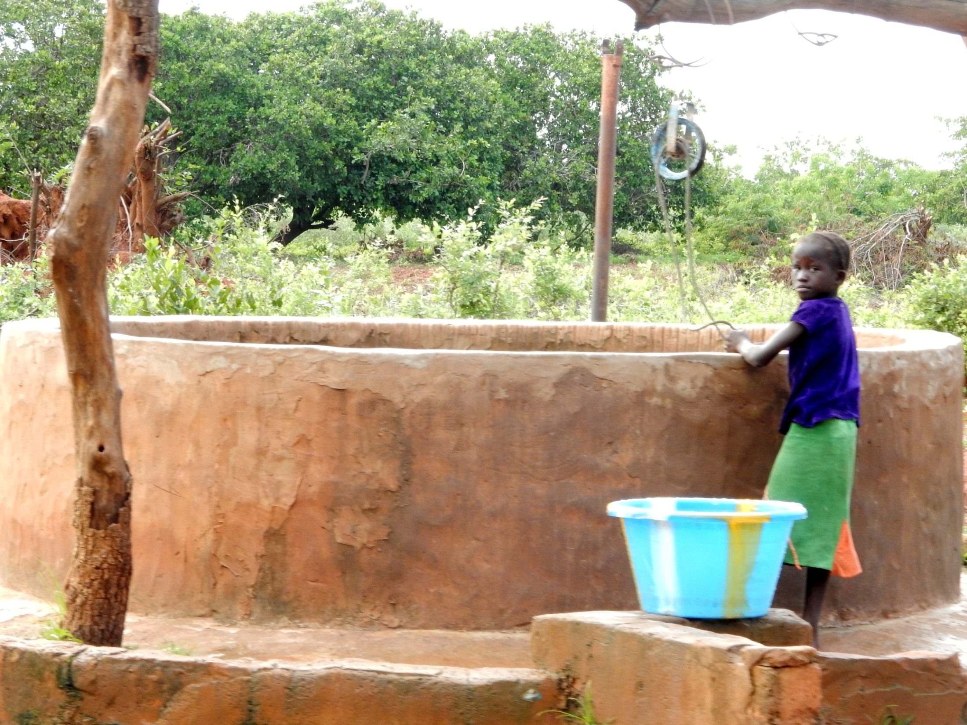
Kougnara (Temento) – Agosto 2016

Slide 14
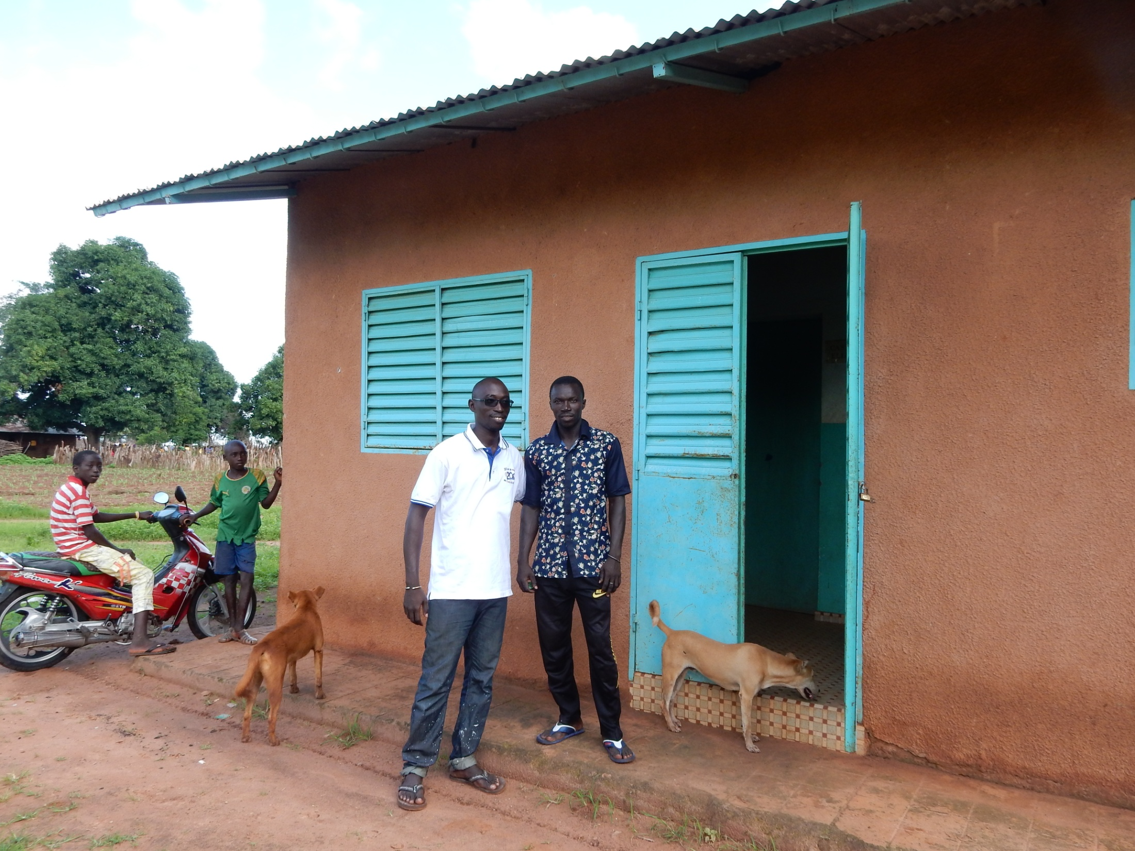
Kougnara (Temento) – Agosto 2016

Slide 15
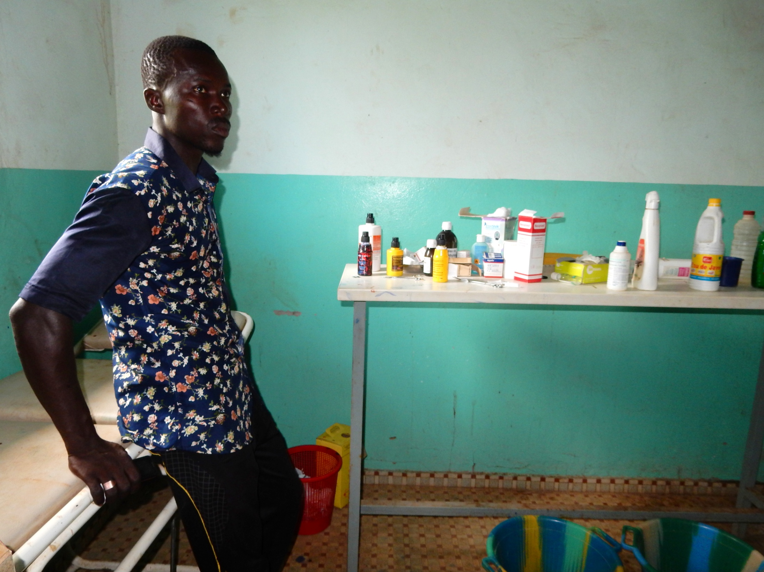
Kougnara (Temento) – Agosto 2016

Slide 16
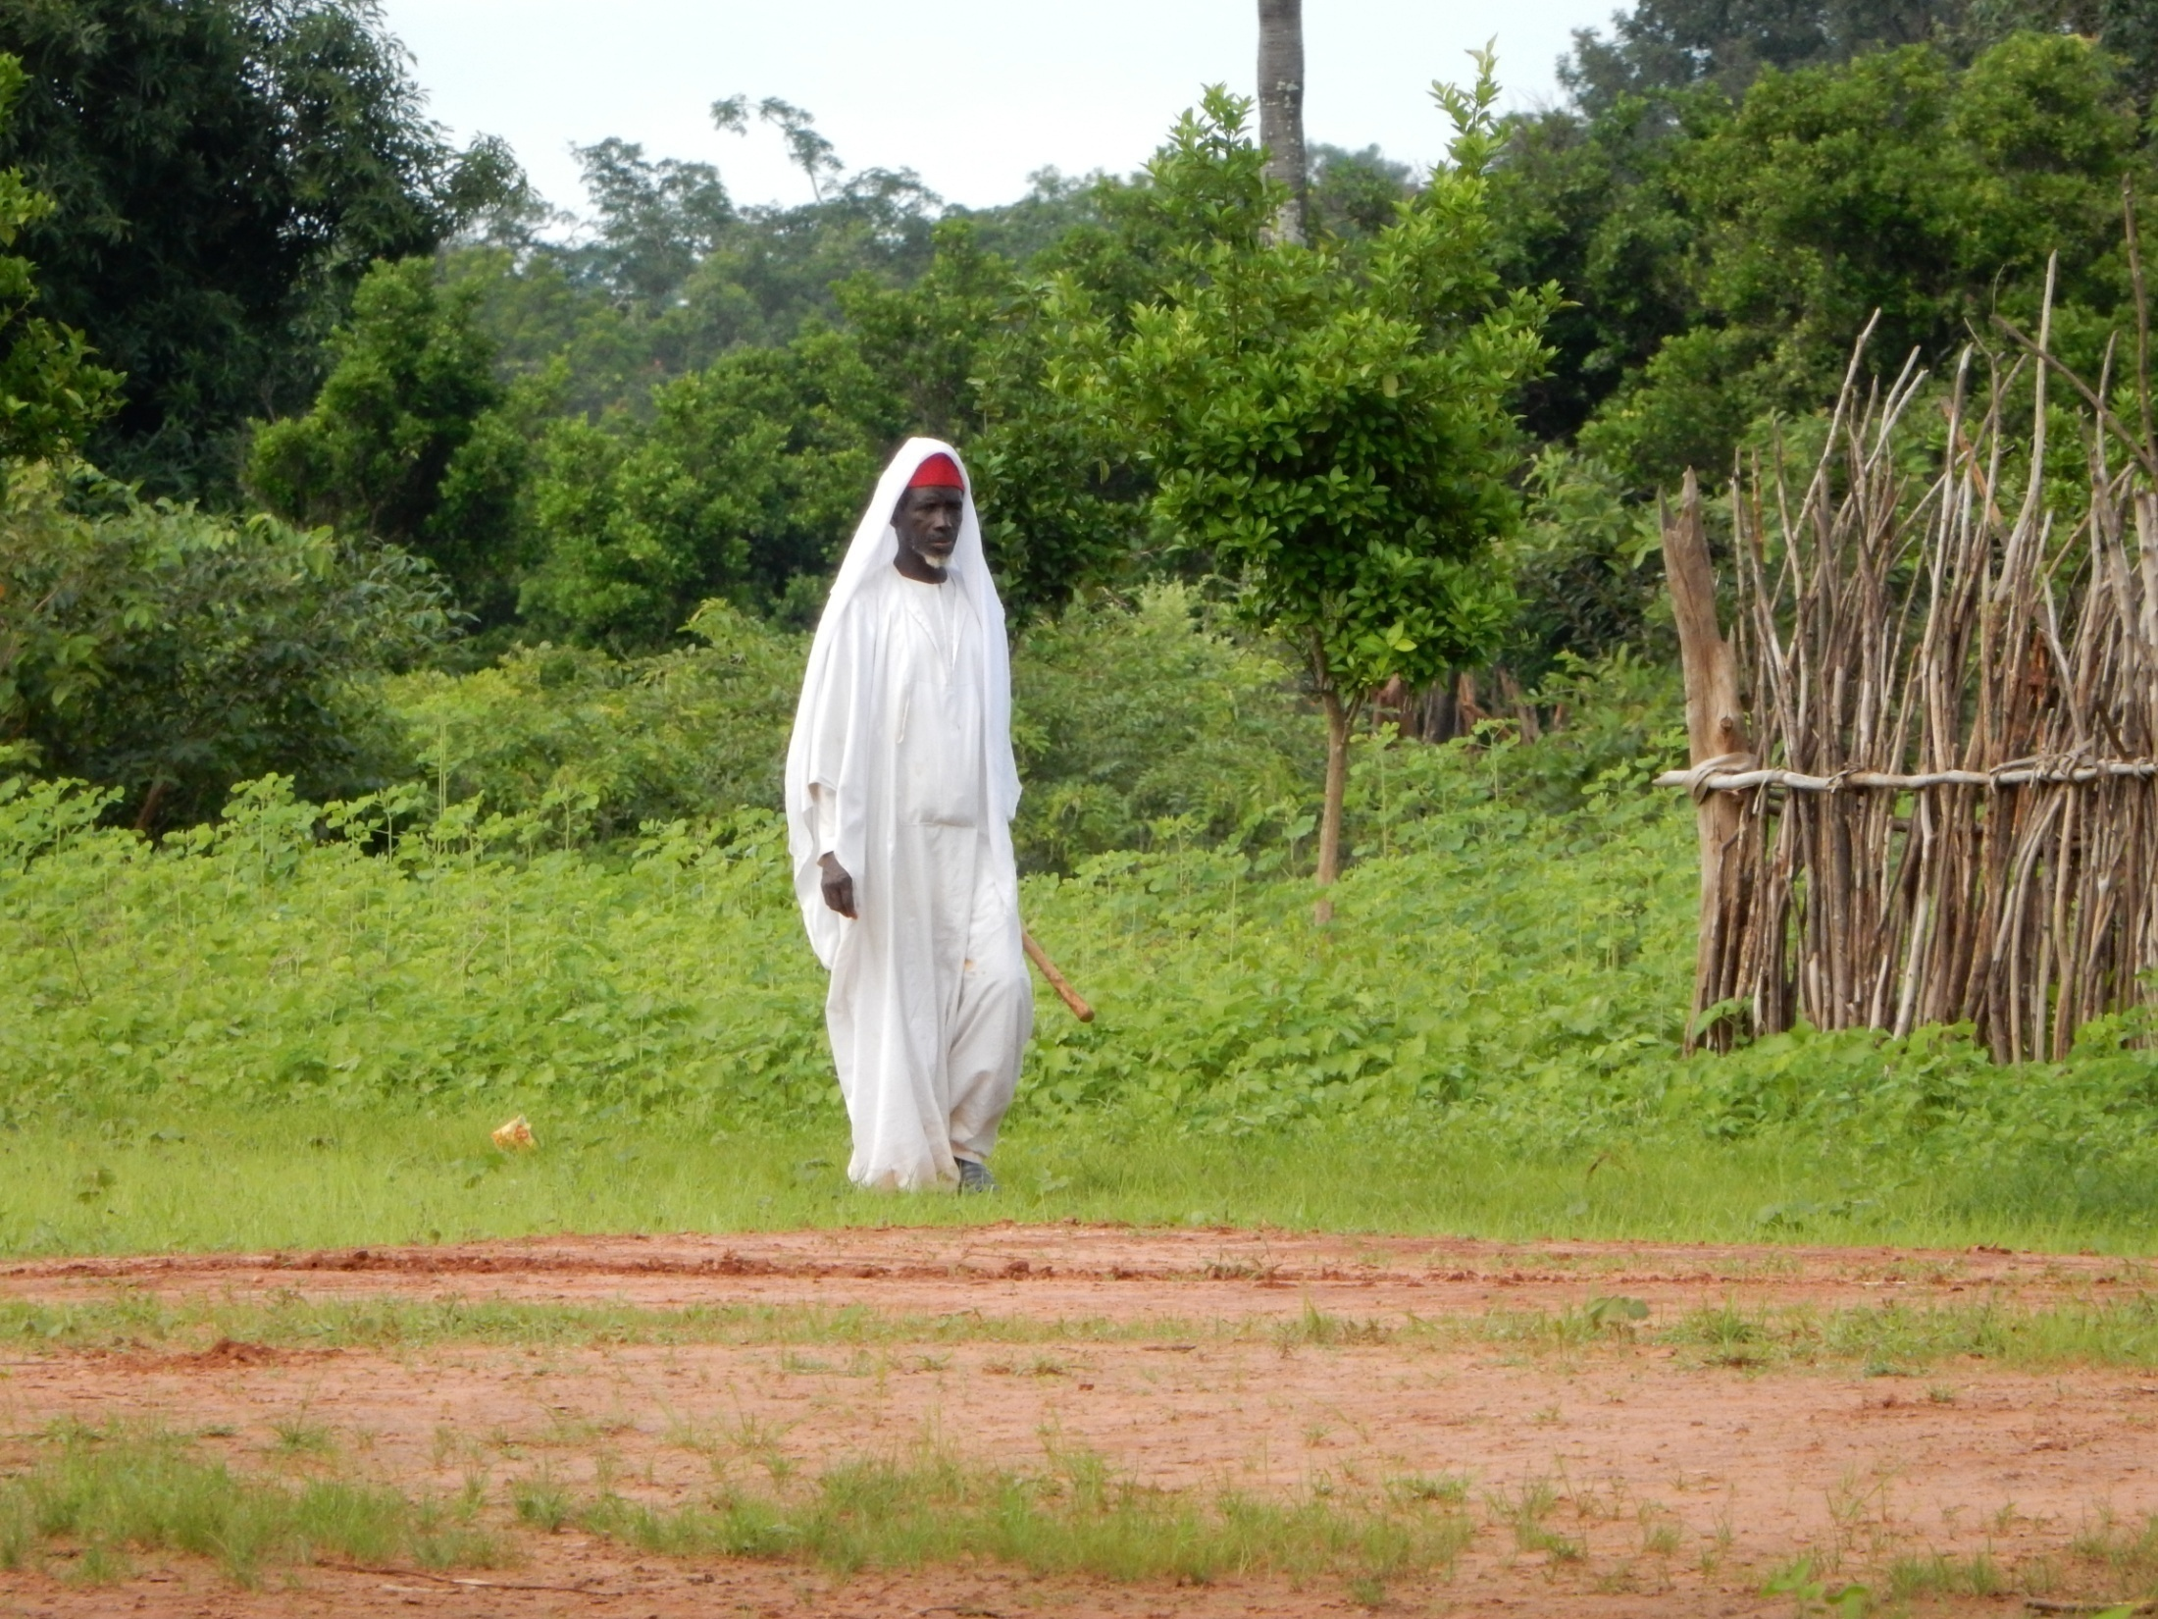
Kougnara (Temento) – Agosto 2016

Slide 17
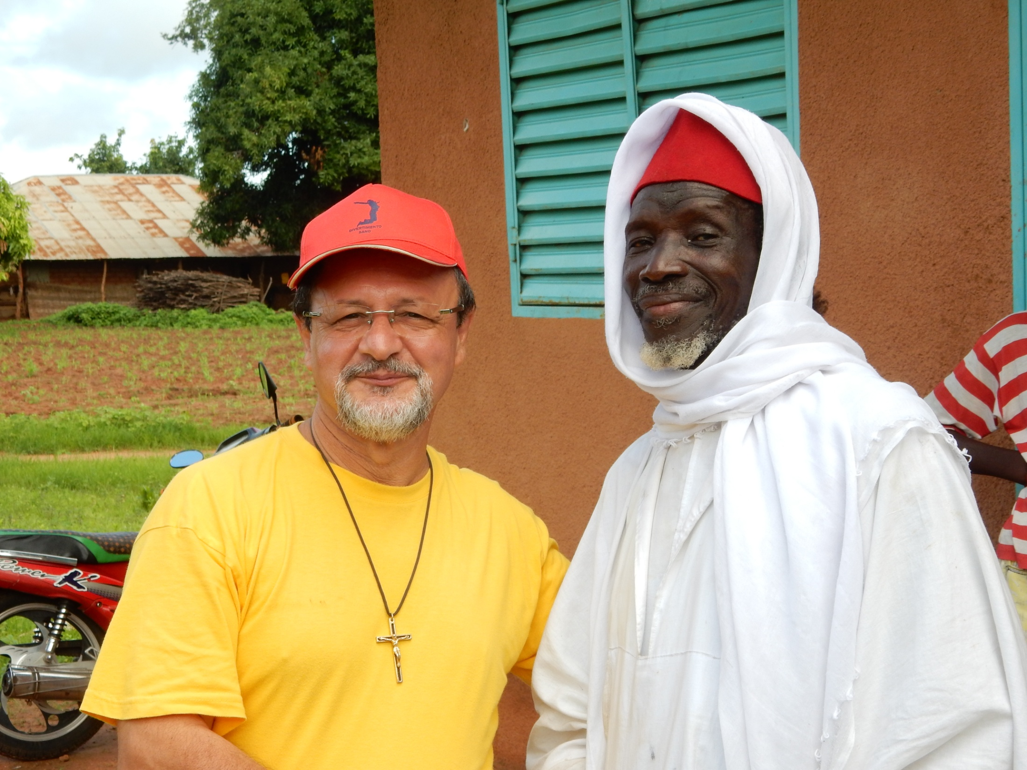
Kougnara (Temento) – Agosto 2016

Slide 18
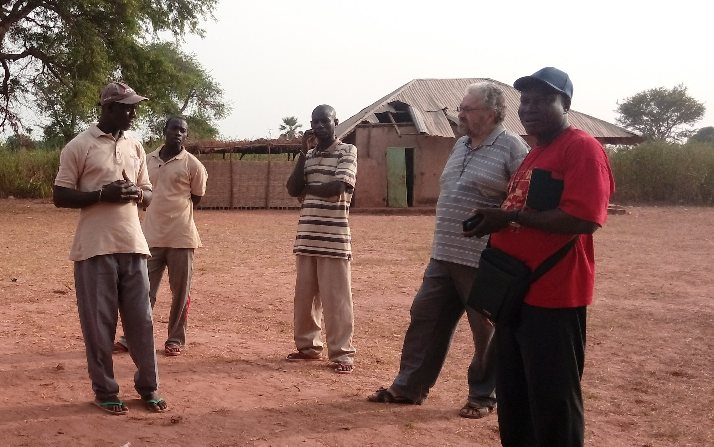
Kougnara (Temento) – Novembre 2017

Slide 19
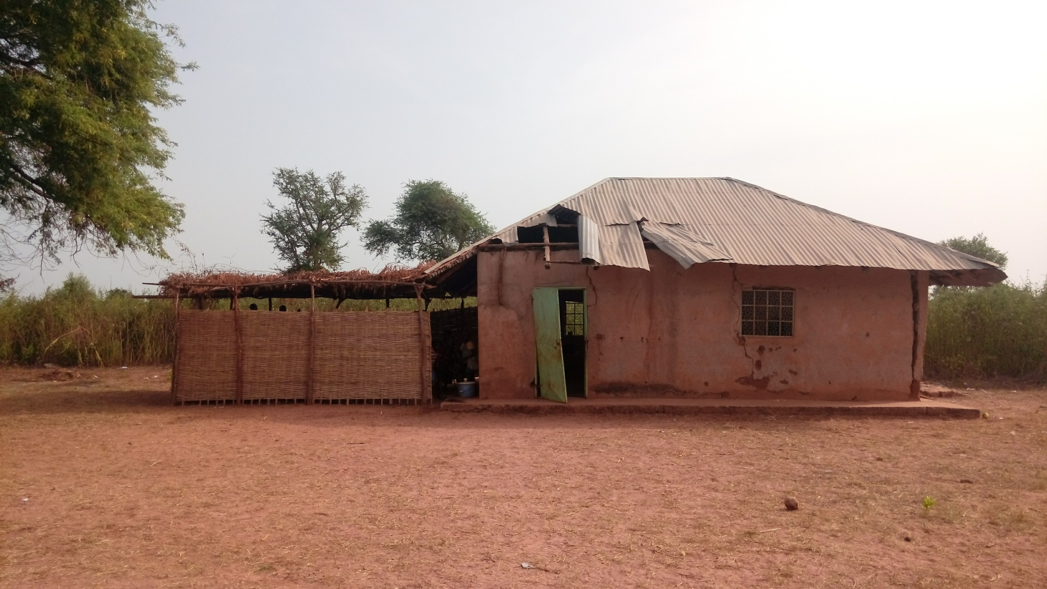
Kougnara (Temento) – Novembre 2017

Slide 20
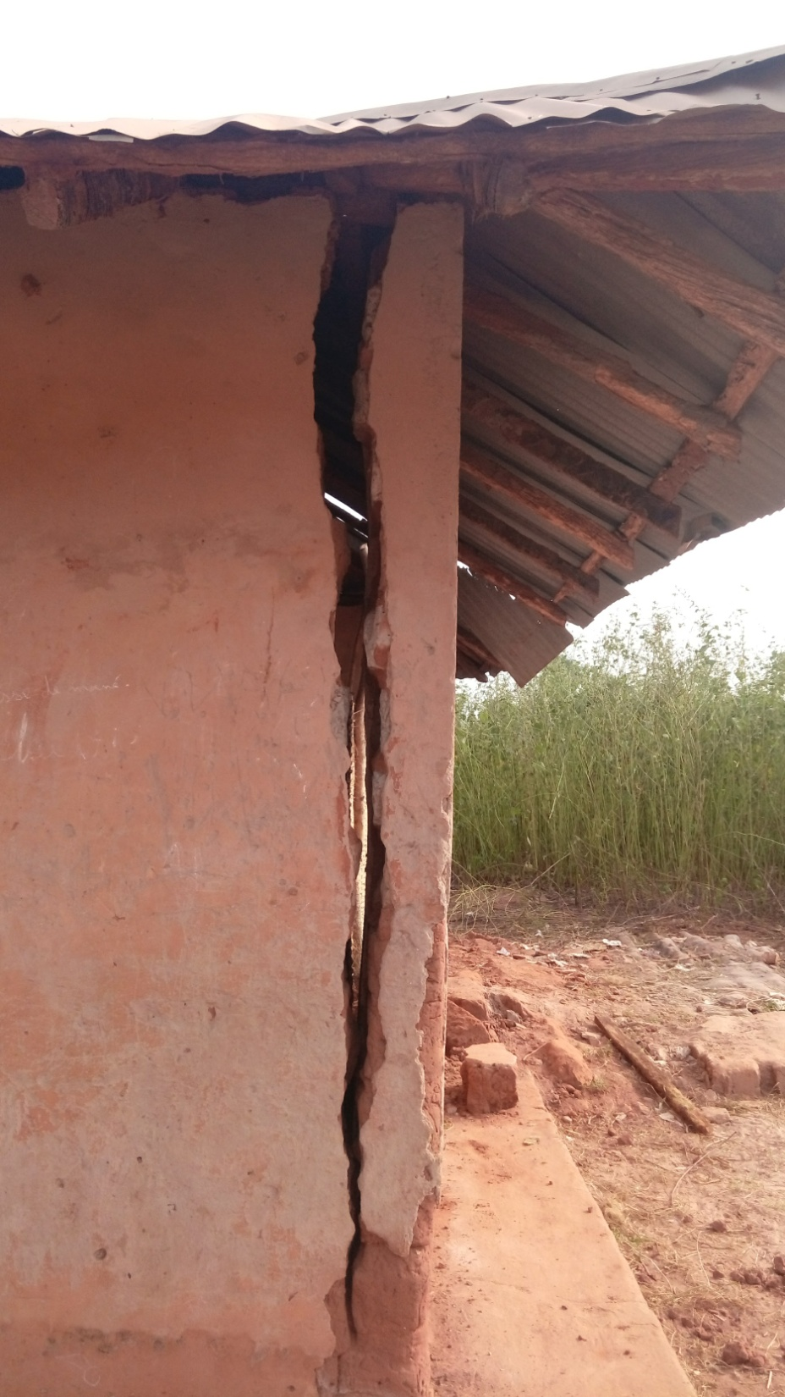
Kougnara (Temento) – Novembre 2017

Slide 21
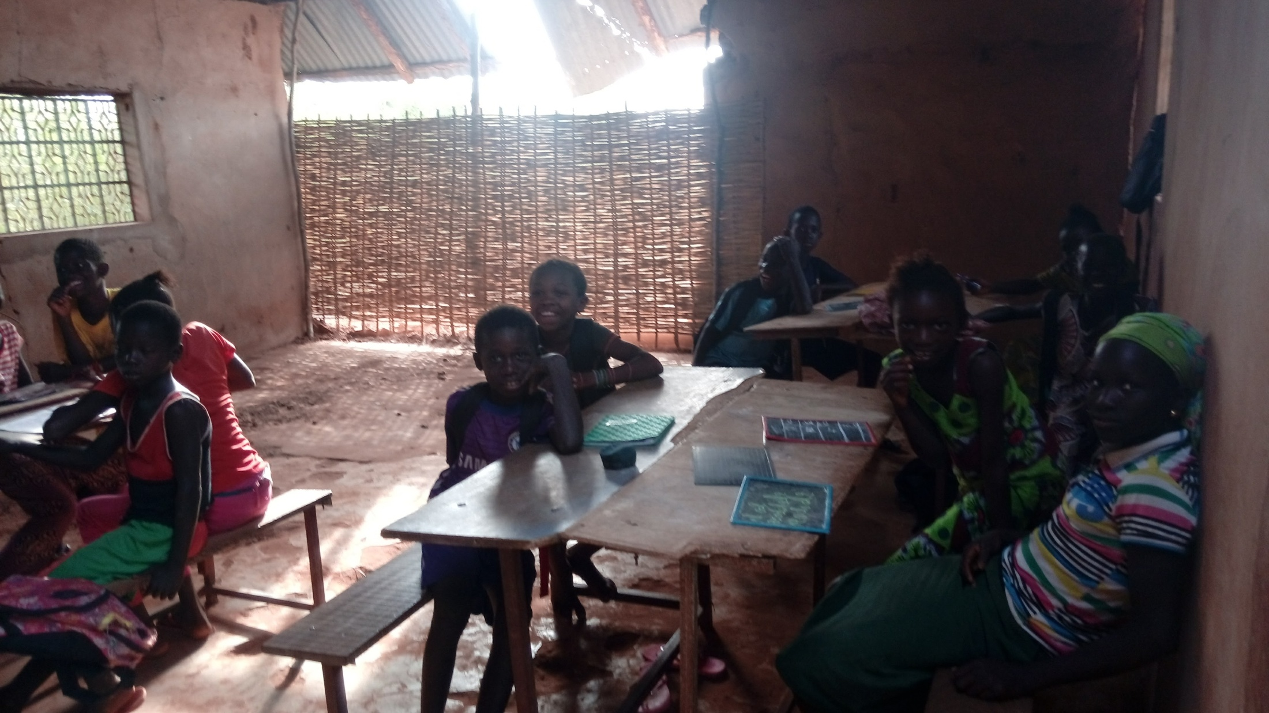
Kougnara (Temento) – Novembre 2017

Slide 22
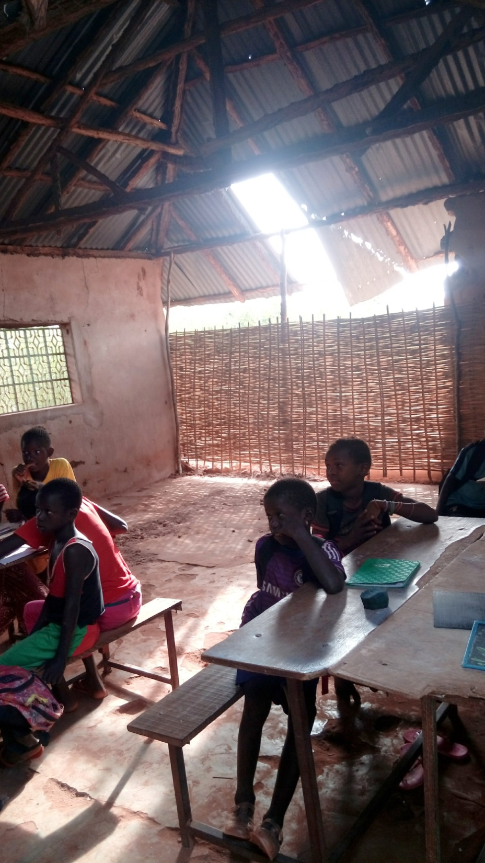
Kougnara (Temento) – Novembre 2017

Slide 23
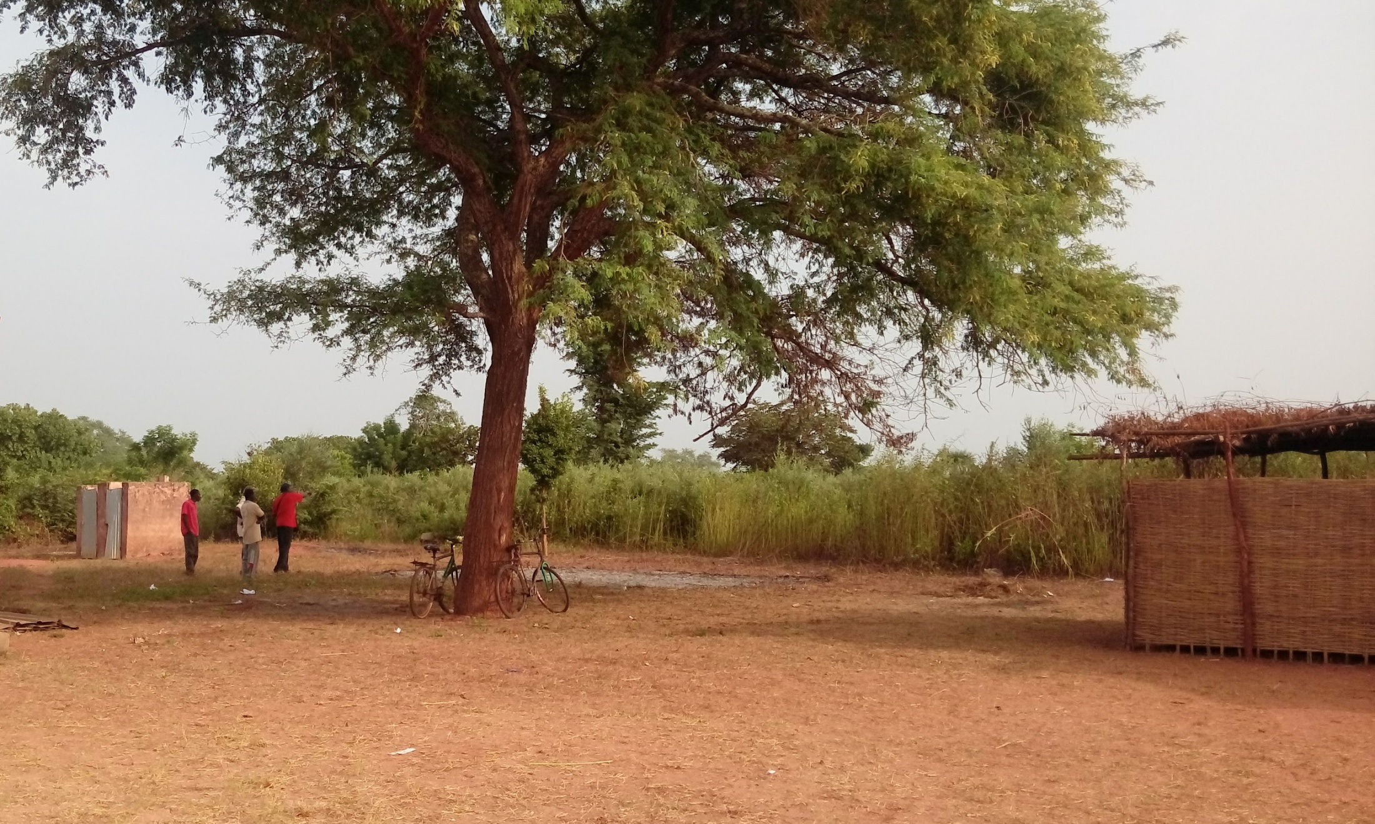
Kougnara (Temento) – Novembre 2017

Slide 24
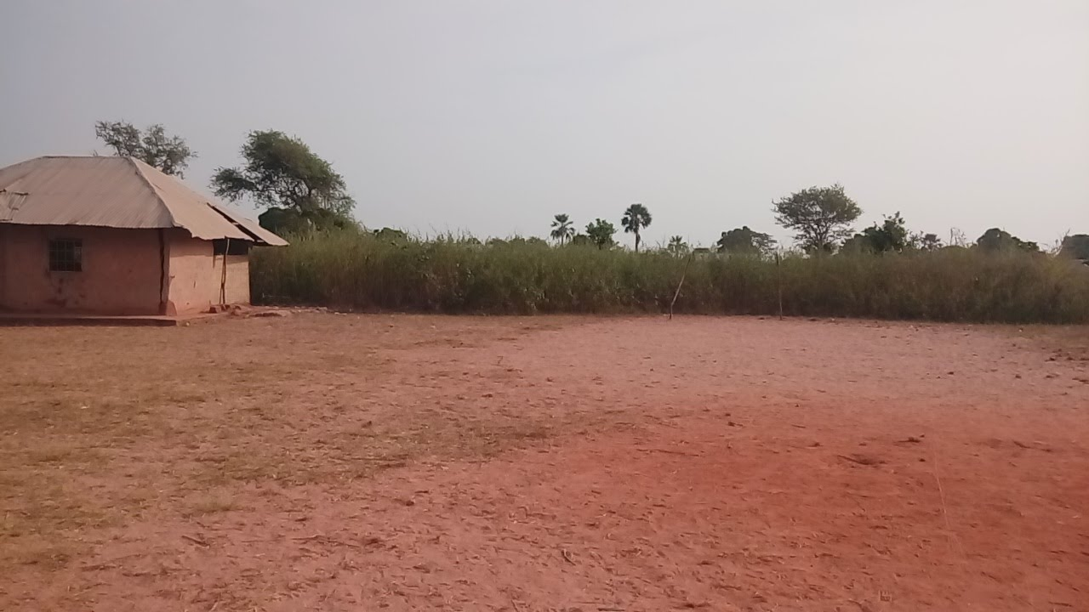
Kougnara (Temento) – Novembre 2017

Slide 25
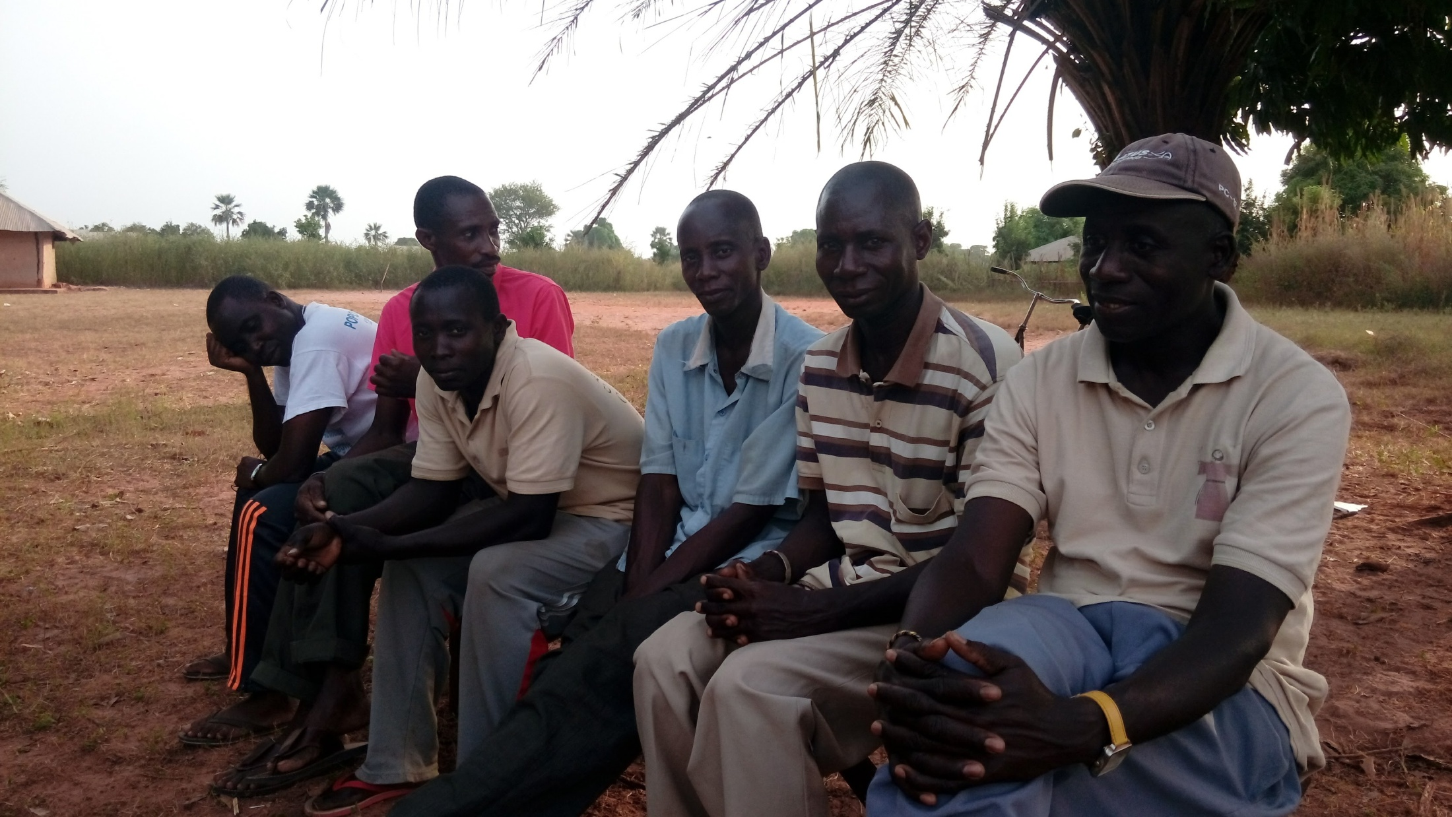
Kougnara (Temento) – Novembre 2017

Slide 26
IN SINTESI, COME SI EVINCE DAL PREVENTIVO,
I LAVORI PREVISTI SONO:
Tre aule scolastiche 19.730.080 Fr CFA 30.078,31 €
Cucina e bagni 3.635.555 Fr CFA 5.542,37 €
T O T A L E 23.365.635 Fr CFA 35.620,69 €
La partecipazione locale sarà di
475.000 Fr CFA (724,13 €) in denaro.
Il villaggio si impegna a alloggiare e nutrire gli operai durante tutto il tempo dei lavori e…
anche a versare ogni anno, alla fine del raccolto e della vendita degli anacardi, la somma di 50.000 Fr CFA per la manutenzione ed eventuali necessità della struttura scolastica.

Slide 27
Merci
beaucoup
Jere Jef
grazie
Thanks
so much
obrigado

